Slide 1



Муниципальное бюджетное образовательное учреждение
дополнительного образования детей
Дом учащейся молодежи «Икар»
городского округа Тольятти
2022-2023 учебный год
Приглашаем на занятия в различных творческих коллективах
Создан в 1977 году как Дом пионеров и школьников
В 1996 году Дом пионеров реорганизован в Дом молодежи «Икар»
В 2003 – переименован в Дом учащейся молодежи «Икар»

Slide 2

Образовательная деятельность
МБОУ ДО «Икар»
Бюджет:
Реализация дополнительных общеобразовательных общеразвивающих программ по направленностям
Художественная
Социально-педагогическая
Естественнонаучная
Туристско-краеведческая
Физкультурно-спортивная
Техническая

Slide 3
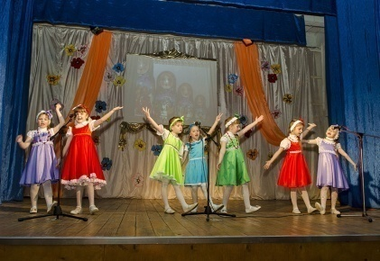
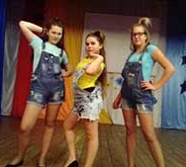
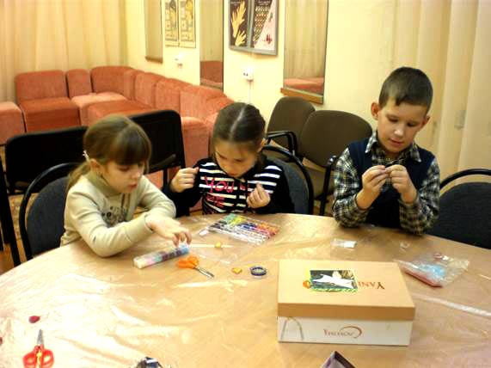
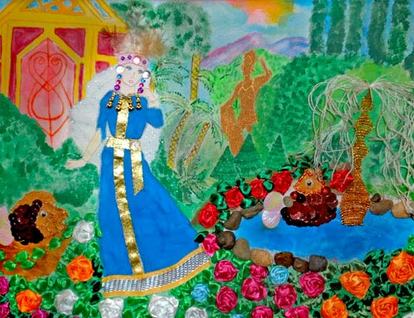
Художественная направленность
Декоративно-прикладное искусство
Студия «Джем»
Эстрадный вокал
Возраст 7-18 лет
Развитие музыкально-творческих способностей детей. Ансамблевое и вокально-хоровое творчество. Вокальная работа. Актерское и исполнительское мастерство. Культура музыки.
Возраст 7-12 лет
Общехудожественная подготовка. Изучение направлений декоративно-прикладного искусства: изделия из ткани, бисероплетение, лепка (пластилиновая живопись),
украшения, бумагопластика. Культурная и конкурсная деятельность.

Slide 4
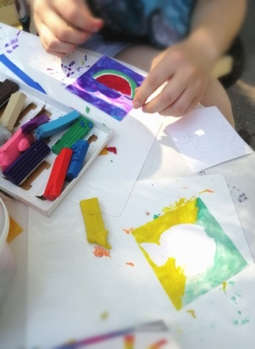
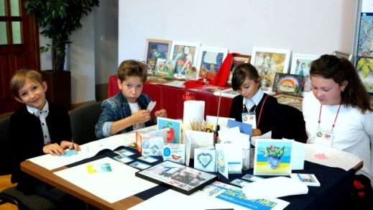
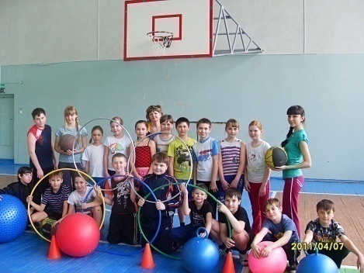
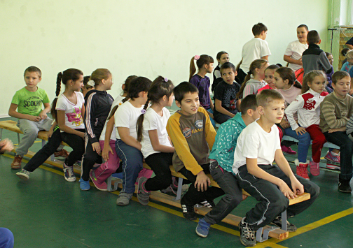
Художественная и физкультурно-спортивная направленность
Пластилинография
Фитнес
Возраст 8-15 лет
Основы фитнеса – формирование правильной техники выполнения упражнений, силовые и кардио нагрузки, пилатес, стретчинг. Дозированная нагрузка на все группы мышц. Работа с инвентарем и без. Занятия под музыкальное сопровождение.
Возраст 7-15 лет
Развитие фантазии и творчества детей, координации и мелкой моторики рук. Различные виды и техники пластилинографии.
Объемная лепка. Обратная аппликация. Участие в конкурсах и выставках.

Slide 5
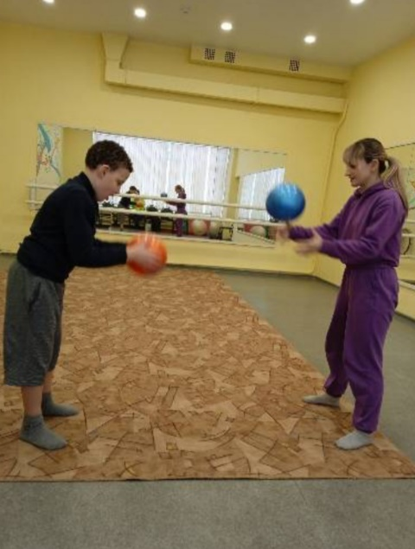
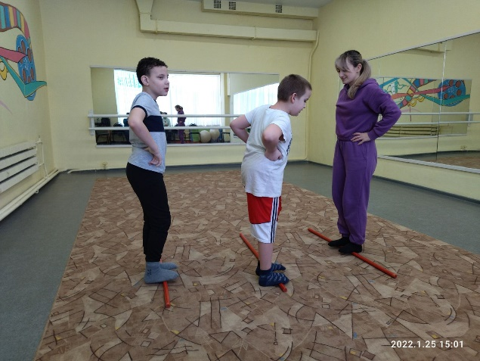
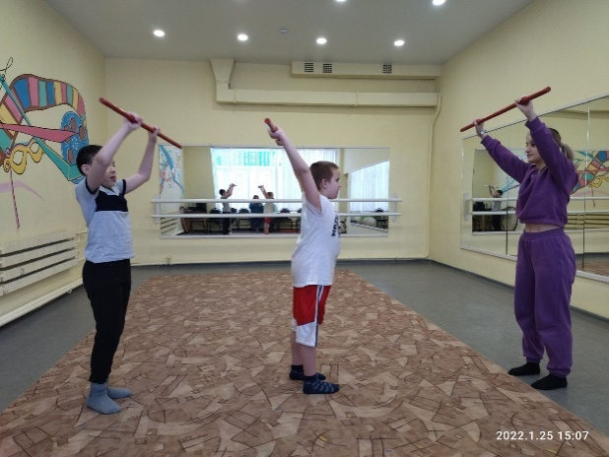
Физкультурно-спортивная направленность
Фитнес+ ( для детей с ОВЗ)
Возраст 7-15 лет
Адаптированная программа для детей с ОВЗ.
Работа с инвентарем (мяч, гимнастическая палка, фитбол, обруч, скакалка, гантели и пр.)
Освоение базовых физических умений и навыков (бег, прыжки, метания, упражнения на равновесие, ориентировка в пространстве и т.п.)
Игровая деятельность (эстафеты, подвижные игры)

Slide 6
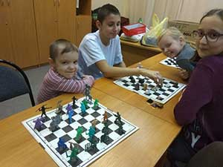
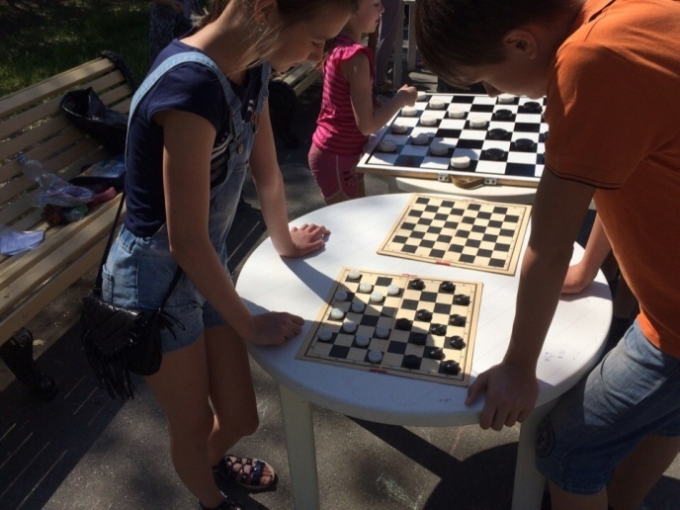
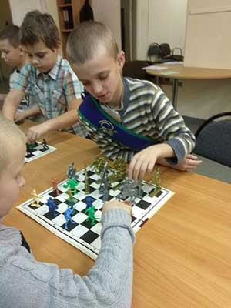
Физкультурно-спортивная направленность
Шашки
Возраст 7-18 лет
Программа направлена на обучение стратегии игры в шашки. Формирование логического мышления, улучшение памяти и внимания. Участие в турнирах и соревнованиях.

Slide 7
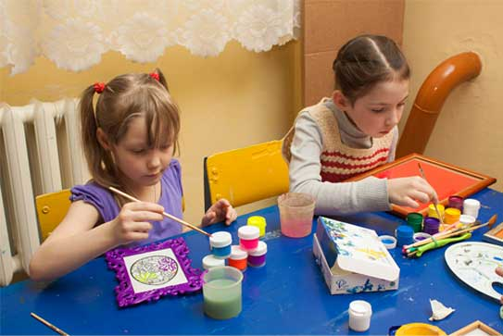
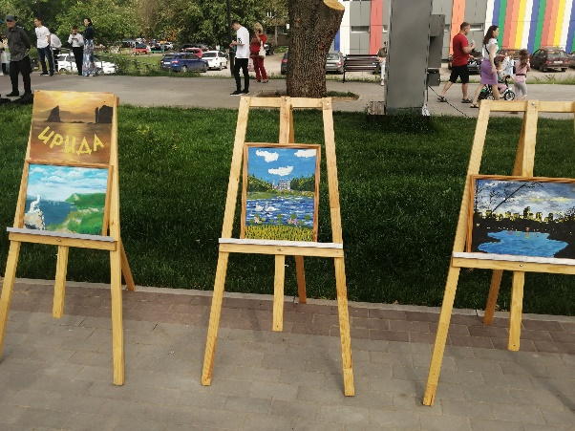
Художественная направленность
Азбука рисования
Масляная живопись
Возраст 7-12 лет
Изобразительное творчество: акварель, гуашь, карандаш.
Нетрадиционные техники рисования.
Изучение композиции, объёма, формы, пропорции, умение применять на практике знания по перспективе.
Творческая работа с разными художественными материалами и инструментами.
Возраст 7-18 лет
В программе обучения изобразительное творчество, рисунок, композиция, масляная живопись, история искусств.
Учащиеся студии являются неоднократными победителями всевозможных выставок и конкурсов областного, всероссийского и международного уровней. Огромное внимание уделяется личностному и художественно-профессиональному росту обучающихся через создание портфолио творческих работ и достижений.

Slide 8
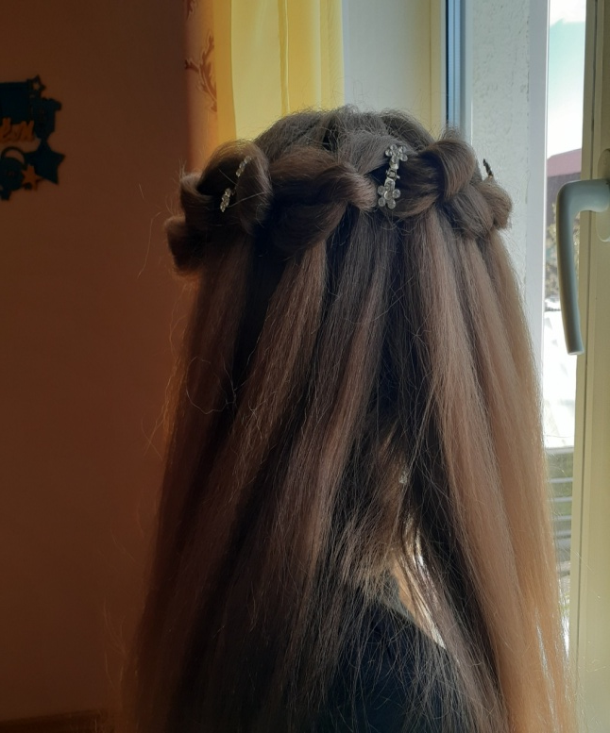
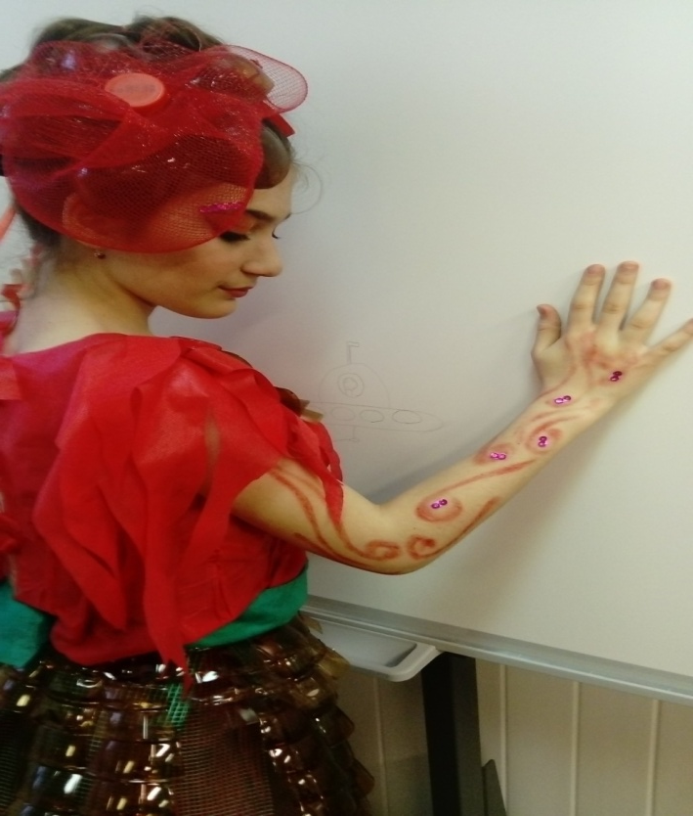
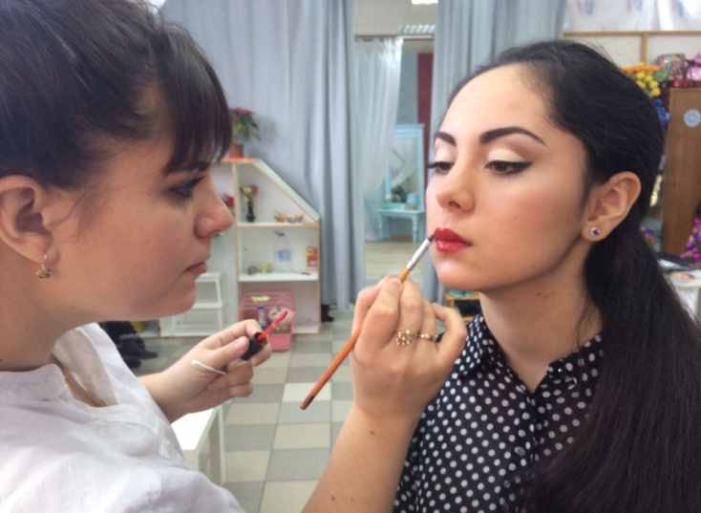
Художественная направленность
Вселенная красоты
Возраст 12-18 лет
Основы косметологии и визажа, плетение кос, причёски, средства и виды макияжа коррекция и моделирование формы глаз, лица и многое другое.

Slide 9
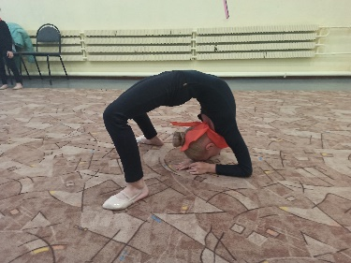
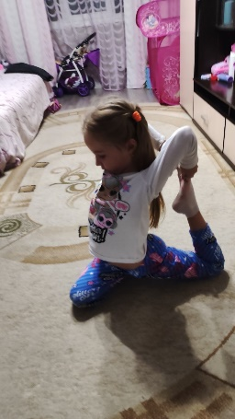
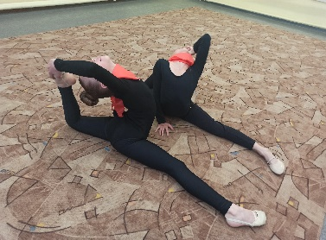
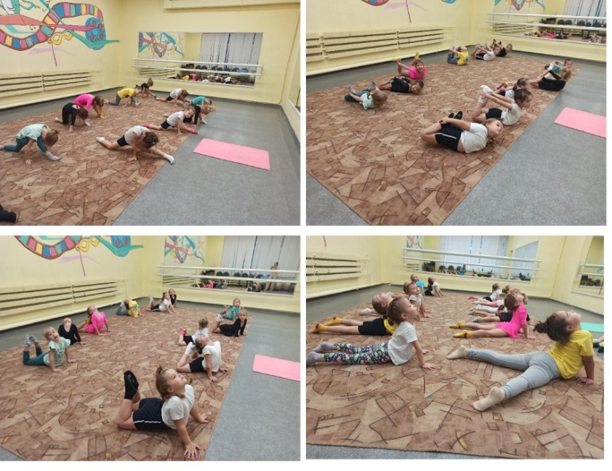
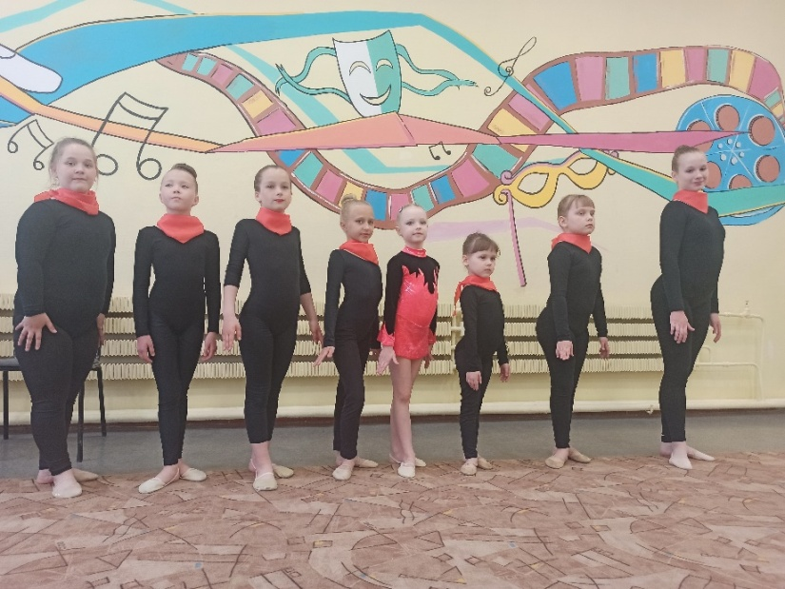
Физкультурно-спортивная направленность
Художественная гимнастика
Возраст 3-12 лет
Программа базового уровня физического подготовки по направлению художественной гимнастики. Развитие физических качеств.
Изучение основ, гимнастические элементы, акробатика, развитие гибкости, элементы хореографии, формирование правильной осанки, профилактика плоскостопия, развитие эстетичности движений, дисциплины, упорства и выносливости.
Дошкольные и школьные группы.

Slide 10
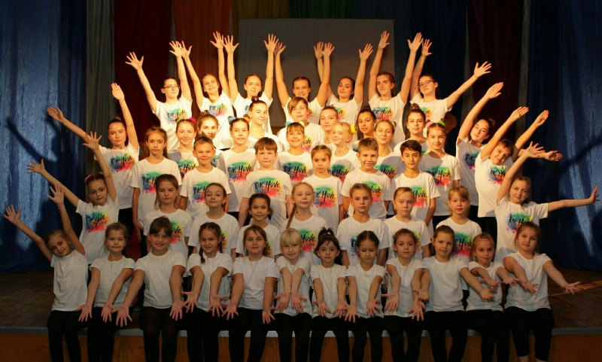
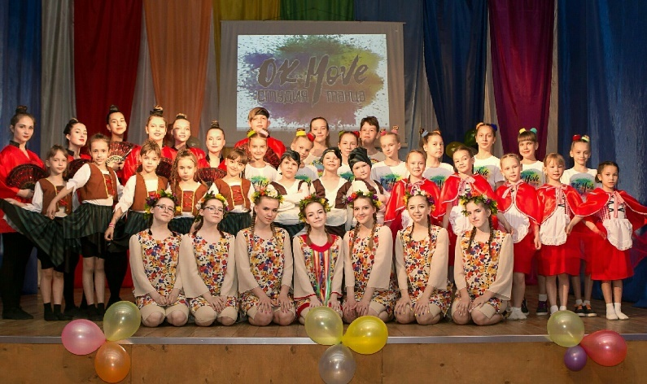
Художественная направленность
Студия современного и эстрадно-спортивного танца «OK MOVE»
Возраст 7-20 лет
Эстрадно-спортивный танец:
Развитие данных
Постановка корпуса, рук, ног
Элементы портерной гимнастики
Растяжка
Все виды эстрадной и спортивной хореографии
Современный танец:
Развитие данных
Растяжка
ОФП
Трюковые элементы
Все виды современной хореографии (модерн, контепорари, хип-хоп, вог, джаз-фанк, эксперементл и т.д.)

Slide 11
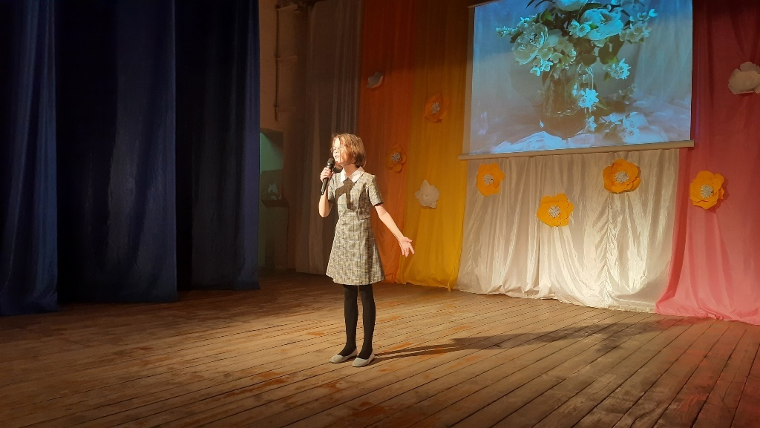
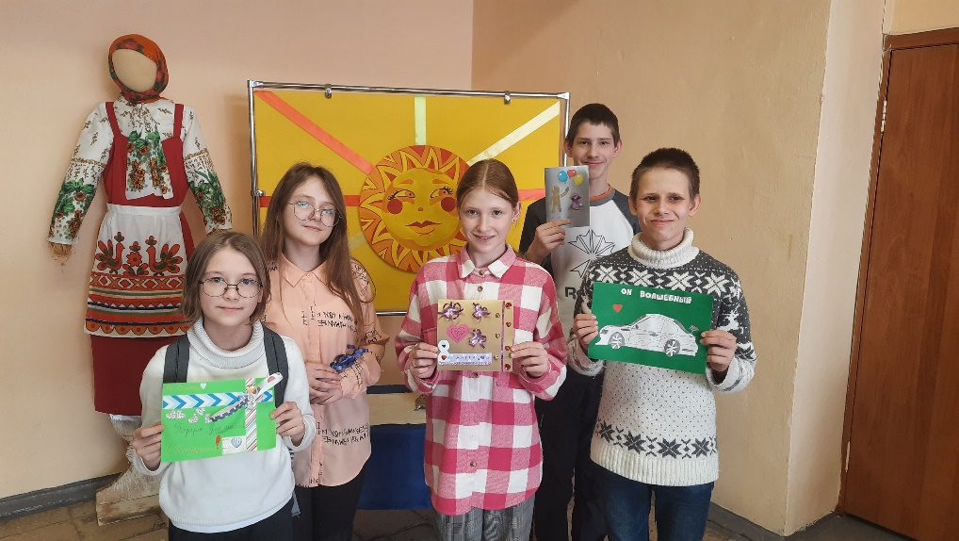
Техническая направленность
Креативный Я
Возраст 12-18 лет
Программа нашего курса поможет развиться вашим креативный способностям:
научиться красиво и интересно говорить;
находить и освещать важные и социально значимые темы и события;
монтировать видео;
быть уверенным в себе;
освоить первые шаги интересной профессии.

Slide 12
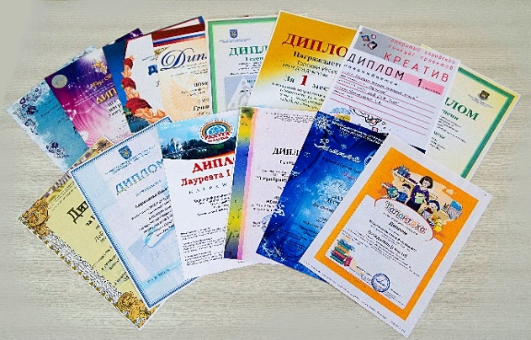
РЕЗУЛЬТАТИВНОСТЬ ДЕЯТЕЛЬНОСТИ УЧРЕЖДЕНИЯ
ДОСТИЖЕНИЯ УЧАЩИХСЯ

Slide 13
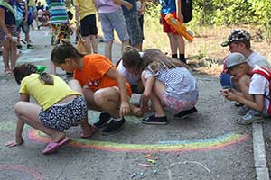
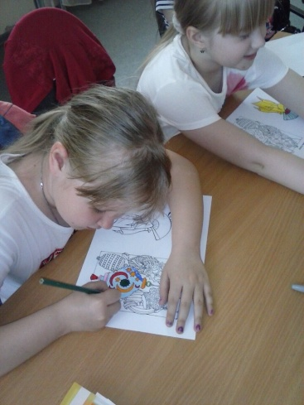
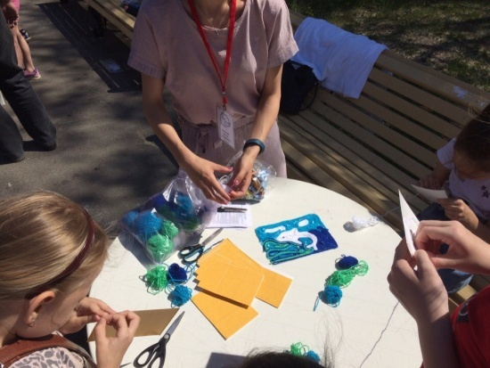
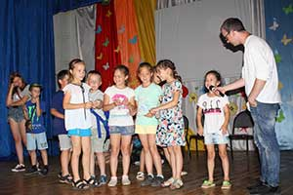
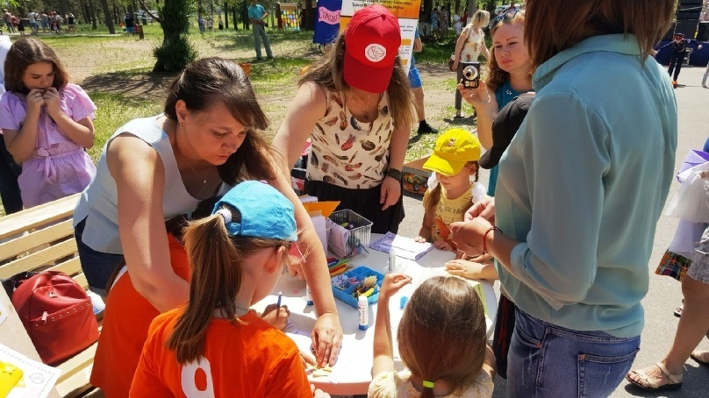
Организация отдыха детей в каникулярное время
Организация воспитательных мероприятий для МБУ, мастер-классов и проведение летних краткосрочных программ.

Slide 14

Наши направления

Slide 15
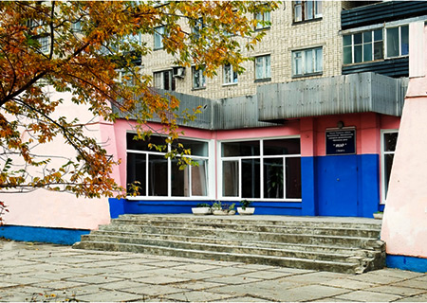
Наши контакты
445015, Самарская область,
г. Тольятти, ул. Носова 21
Тел.: 8(8482)45-02-52, 45-20-02
http://vkontakte.ru/club61758549
сайт:www.ikar.net.ru
e-mail:ikar@edu.tgl.ru, ikar2011@yandex.ru

